Slide 1
শুভেচ্ছা

Slide 2
পরিচিতি
মোঃ নুরে আলম সিদ্দিক
সহকারি শিক্ষক(কম্পিউটার)
গোপালপুর বহুমূখী উচ্চ বিদ্যালয়
নাগেশ্বরী, কুড়িগ্রাম।
শ্রেণিঃ 6ষ্ঠ
বিষয়ঃ তথ্য ও যোগাযোগ প্রযুক্তি
পাঠঃ তথ্য ও যোগাযোগ প্রযুক্তির নিরাপদ ব্যবহার
অধ্যায়ঃ তৃতীয়
তারিখঃ ১৪/০9/২০20

Slide 3
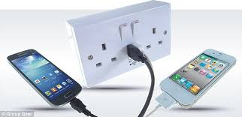
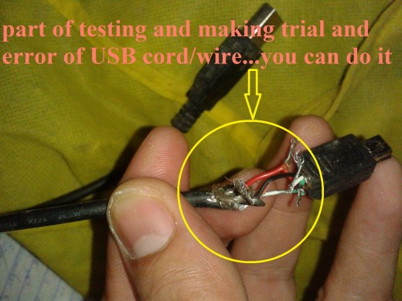
সঠিক ব্যবহার
ভুল ব্যবহার

Slide 4
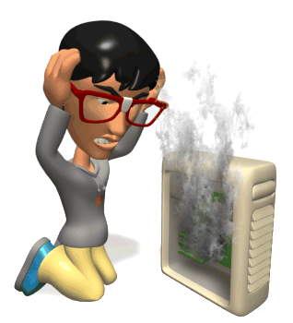
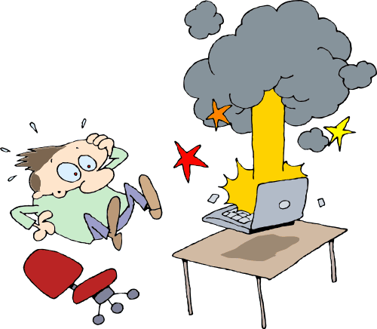
অসাবধানতায় দূর্ঘটনা
অসাবধানতায় দূর্ঘটনা

Slide 5
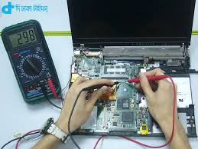
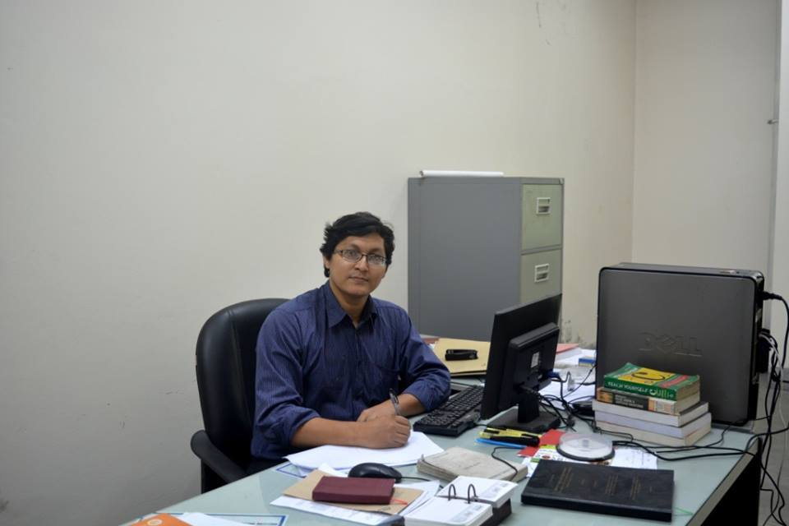
কম্পিউটারের সঠিক ব্যবহার
সঠিক যন্ত্রপাতির ব্যবহার

Slide 6
তথ্য ও যোগাযোগ প্রযুক্তির নিরাপদ ব্যবহার

Slide 7
শিখনফল
১। তথ্য ও যোগাযোগ প্রযুক্তির যন্ত্রপাতির রক্ষণাবেক্ষণের উপায়সমূহ
ব্যাখ্যা করতে পারবে।
২। মাত্রাধিক ব্যবহারে স্বাস্থ্যঝুকি ও মানসিক সমস্যাসমূহ বর্ণনা
করতে পারবে।
৩। নিরাপদ ব্যবহারের উপায়সমূহ ব্যাখ্যা করতে পারবে।
এ অধ্যায় শেষে শিক্ষার্থীরা...

Slide 8
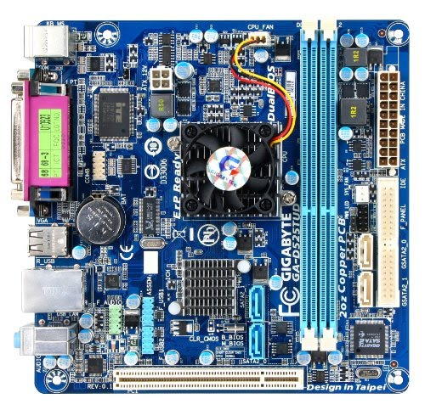
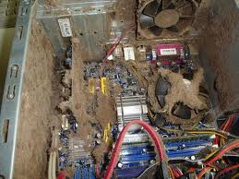
অপরিষ্কার মাদারবোর্ড
পরিষ্কার মাদারবোর্ড

Slide 9
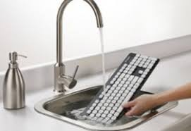
অসাবধানতা
পানি দিয়ে কীবোর্ড পরিষ্কার

Slide 10
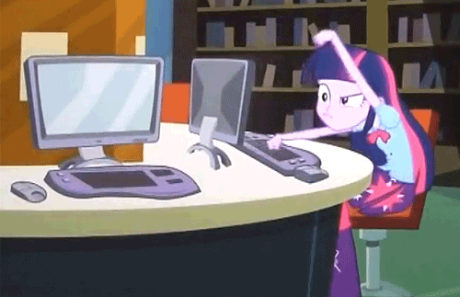
ভুলভাবে কীবোর্ড পরিচালনা
ভুলভাবে কম্পিউটার পরিচালনা

Slide 11
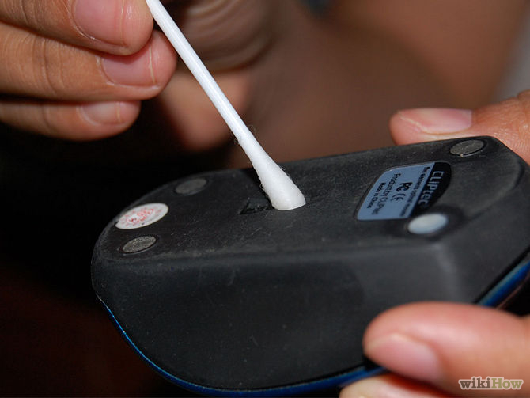
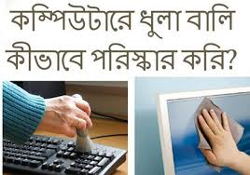
সিস্টেম ইউনিট পরিষ্কার করা
কটন বাট দিয়ে মাউস পরিস্কার
ব্রাশ দিয়ে কী বোর্ড পরিস্কার
সূতি কাপড় দিয়ে মনিটর পরিস্কার

Slide 12
একক কাজ
তথ্য ও যোগাযোগ প্রযুক্তির যন্ত্রপাতির রক্ষণাবেক্ষণের উপায় কী?

Slide 13
মানসিক সমস্যা

Slide 14
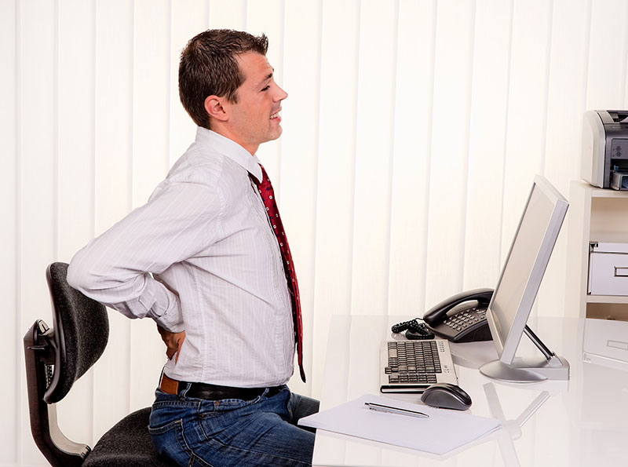
কোমরে ব্যাথা

Slide 15
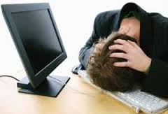
মাথা ব্যাথা

Slide 16
চোখের সমস্যা

Slide 17
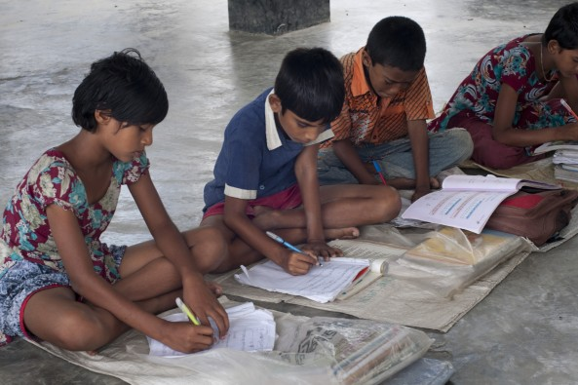
বিদ্যালয়ের পাশাপাশি বাড়িতেও লেখাপড়ায় আগ্রহী করে তোলা।

Slide 18
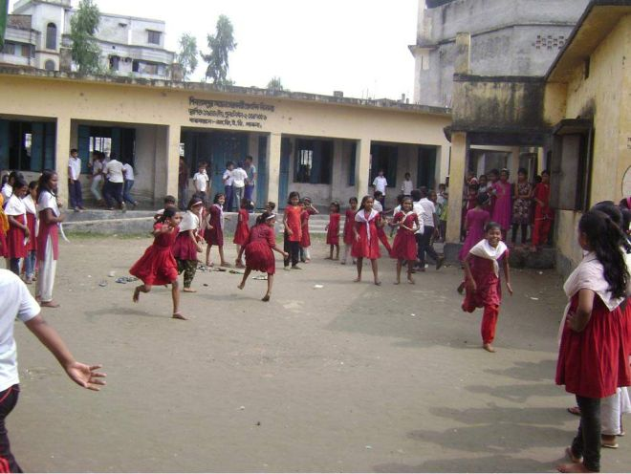
বিদ্যালয়ে শিক্ষার্থীদের খেলাধুলার সুযোগ দেওয়ার মাধ্যমে সচেতনতা বৃদ্ধি করা, যাতে শিক্ষার্থীরা বিদ্যালয়ে যেতে আগ্রহী হয়।

Slide 19
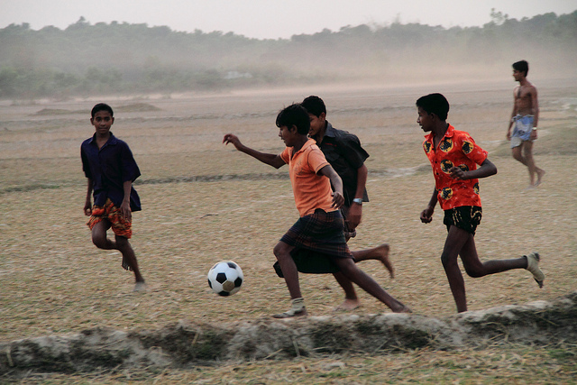
বিদ্যালয়ের পাশাপাশি বাড়ীতে খেলাধুলার সুযোগ দেওয়ার মাধ্যমে সচেতনতা বৃদ্ধি করা।

Slide 20
জোড়ায় কাজ
মাত্রাধিক ব্যবহারে স্বাস্থ্যঝুকি ও মানসিক সমস্যাসমূহ চিহ্নিত করে উহা সমাধানের উপায় বর্ণনা কর।

Slide 21
ভাইরাস

Slide 22
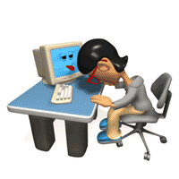
ভাইরাস আক্রান্তে সৃষ্ট সমস্যা

Slide 23
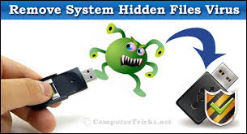
কম্পিউটারে ভাইরাস প্রবেশের পদ্ধতি

Slide 24
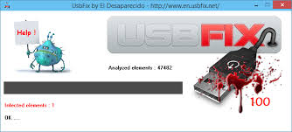
এন্টিভাইরাস সফটওয়্যার

Slide 25
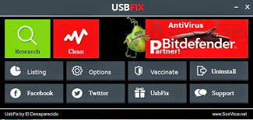
কম্পিউটারে ভাইরাস মুক্ত করার পদ্ধতি-১

Slide 26
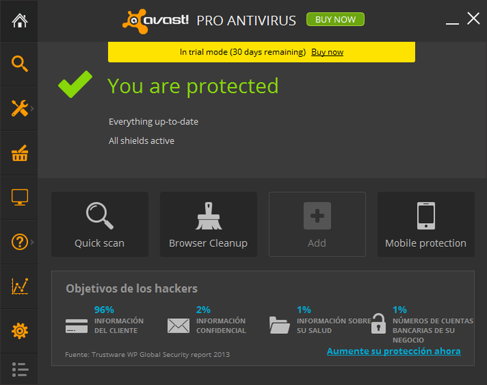
কম্পিউটারে ভাইরাস পরিষ্কার করার পদ্ধতি-২

Slide 27
দলীয় কাজ
নিরাপদ ব্যবহারের উপায়সমূহ ব্যাখ্যা কর ।

Slide 28
মূল্যায়ন
১। মাউস, কীবোর্ড পরিষ্কার করার উপায় কী ?
2। স্বাস্থ্যঝুঁকি এড়ানোর উপায় বল ?
৩। নিচের ডায়াগ্রামটি লক্ষ্য কর ও প্রশ্নটির উত্তর দাও।
মাত্রাধিক কম্পিউটার ব্যবহার সৃষ্ট সমস্যা-
?
?
?

Slide 29
বাড়ীর কাজ
সত্যিকারের ভাইরাস আর কম্পিউটার ভাইরাসের মাঝে কোথায় কোথায় মিল রয়েছে আর কোথায় কোথায় মিল নেই তার একটি তালিকা তৈরি কর।

Slide 30
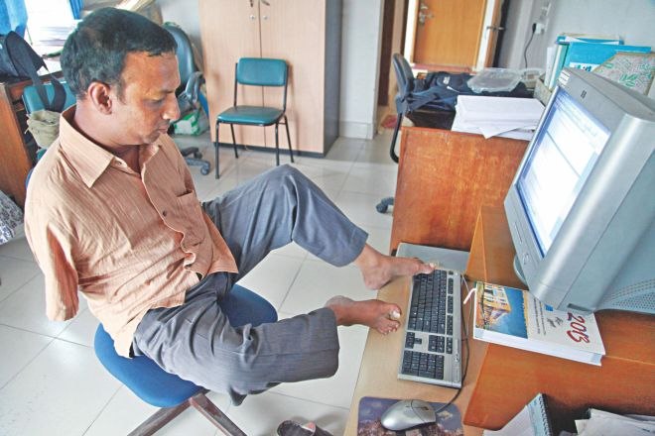
ধ
দ
বা
ন্য

